Slide 1
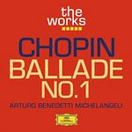
Образы камерной музыки
Ф. Шопен «Инструментальная баллада № 1»

Slide 2
Если Шуберт возродил жанр вокальной баллады, то Шопен создал жанр инструментальной баллады. Им написаны 4 баллады, в которых композитор музыкально преломил черты поэтической баллады: особый строй музыкальной речи, взволнованный характер, переплетение фантастических и реальных образов, множество контрастных эпизодов

Slide 3
В средние века в странах романского языка народная танцевальная песня называлась балладой (от латинского «балло» — «танцую»). Произошла она от хороводных песен во Франции и Италии. Позднее у западно-европейских народов эта песня приобретает повествовательный характер, часто с драматическим и лирическим содержанием. Сочиняли баллады трубадуры и труверы (поэты-певцы), исполняли жонглеры, менестрели, барды .

Slide 4
Музыкальная БАЛЛАДА
вокальное или инструментальное сочинение повествовательного характера, ведущее происхождение от старинных хороводных песен-танцев.
В музыке БАЛЛАДА впервые получила классическое выражение в вокальном произведении Франца Шуберта.
- Каком?

Slide 5
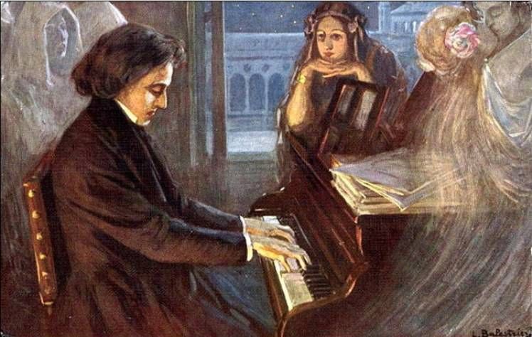
Инструментальная баллада
жанр, характерный для романтической музыки.

Slide 6
«Баллада №1» соль минор
В ней ярко выражено героико-трагическое настоящее страны и народа.
Эпическая повествовательность соединяется в ней с драматическими картинами, лирическая взволнованность — с картинной живописностью.

Slide 7
Слушание «Баллада №1»
- Какое настроение несёт эта музыка?
- Какие музыкальные образы создаёт у слушателя?

Slide 8
ВСТУПЛЕНИЕ:
сдержанное, эпически суровое, выполняет функцию пролога.

Slide 9
Итог урока
каким жанром инструментальной музыки мы сегодня познакомились?
Вспомните понятие БАЛЛАДА?
Какую балладу Фридерика Шопена мы сегодня послушали?
- К какому жанру музыки относится эта баллада?

